Slide 1
Emotional Chatting Machine: Emotional Conversation Generation with Internal and External Memory
Hao Zhou, Minlie Huang, Tianyang Zhang, Xiaoyan Zhu, Bing Liu State Key Laboratory of Intelligent Technology and Systems, National Laboratory for Information Science and Technology, Dept. of CS, THU, Beijing 100084, PR China ‡Dept. of CS, University of Illinois at Chicago, Chicago, Illinois, USA
汇报人：罗娟 2019级硕士
Notes:
2017年发表在AAAI上的一篇论文，由清华大学计算机系朱小燕、黄民烈老师团队研发，这篇论文设计了一个情感化的对话机器人，首次将情感因素引入了基于深度学习的生成式对话系统。

Slide 2
目录
CONTENT
背景及现状
模型介绍
实验细节
分析及总结

Slide 3
壹
Perception and expression of emotion are key factors to the success of dialogue systems or conversational agents.
背景及现状
Notes:
情感智力（Emotion Intelligence）对人机对话系统的表现有着至关重要的影响，是一个成功的对话系统不可或缺的重要组成部分。

Slide 4
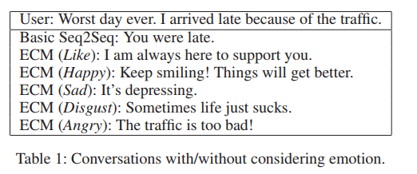
壹
Related Study
Psychological findings
Either rule-based or limited to small-scale data, making them difficult to apply to large-scale conversation generation.
Deep Learned chatbot
The emotion factor has not been addressed in existing neural models for conversation generation.
Notes:
基于心理学的研究，要么基于规则，要么局限于小规模数据集，都难以应用到大规模的对话生成。而基于深度学习的生成式对话系统可以从大规模的语料中学习到潜在的回复模式，从而可以生成语料中从未出现过的回复语句，却缺乏对人类情感的理解.
从表1可以看出，考虑情绪时，对话系统生成的回复较之不考虑情绪时的回复在情境中更合适。

Slide 5
壹
Challenge
High quality emotion-labeled data are
difficult to obtain in a largescale corpus
To consider emotions in a natural
and coherent way is difficult
Simply embedding emotion information cannot
produce desirable emotional responses
Notes:
在对话系统中考虑情绪，可能面临的挑战：1、情绪标注是一个非常主观的任务，情感分类比较困难，因此高品质的大规模情绪标注数据集很难获取。2、因为我们需要平衡语法和情绪表达，很难以自然和连贯的方式考虑情绪。3、仅仅用现有的神经模型来嵌入情感信息，不仅无法得到理想的回复，而且难以察觉一般表达式中的情绪。因为有些句子中的情绪相当含蓄，模糊或隐藏的很深。

Slide 6
贰
We design a sequence-to-sequence generation model equipped with new mechanisms for emotion expression generation
模型介绍

Slide 7
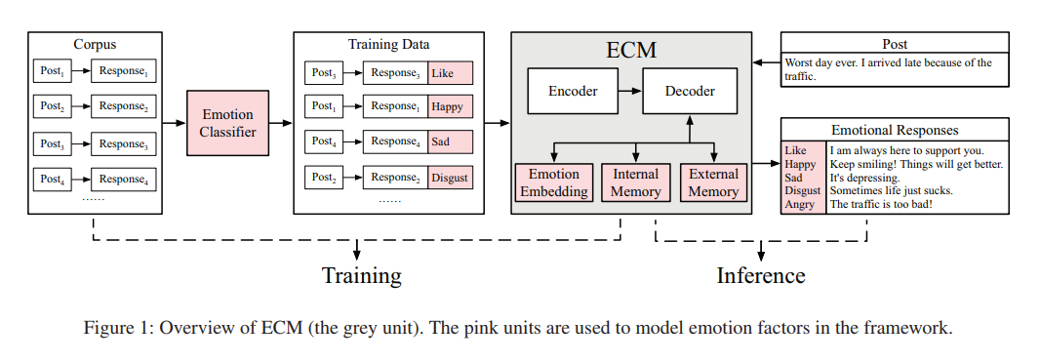
贰
Model Overview
Training： the corpus of post-response pairs is fed to an emotion classifier to generate the emotion label of each response, and then ECM is trained on the data of triples: posts, responses and emotion labels of responses.
Inference：a post is fed to ECM to generate emotional responses conditioned on different emotion categories.
Notes:
训练：先用情绪分类器对post以及它对应的response做标注。然后将三个数据post-response-标注的情绪类别作为训练的数据，对模型进行训练。
测试：输入post，得到不同情绪类别的回复。

Slide 8
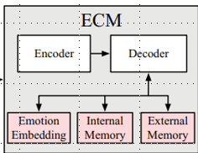
壹
Model Highlight
Emotional Chatting Machine (ECM for short)
emotion category embedding
internal emotion state
external emotion memory
Advantage
data driven without any manual adjustment, while prior studies are heavily dependent on linguistic tools or customized parameters in text generation fully
prior studies are unable to model multiple emotion interactions between the input post and the response
Notes:
为了尝试解决这样的难题，在传统的 Sequence to Sequence 模型的基础上，提出了ECM模型，它使用了1.静态的情感向量嵌入表示2.动态的情感状态记忆网络3.情感词外部记忆的机制，使得 ECM 可以根据用户的输入以及指定情感分类输出相应情感的回复语句。特点：该模型是数据驱动的，不依赖任何语言工具和定制化的参数；能建模输入post和response之间的多种情感交互。
第一个先来简略介绍一下，encoder-decoder框架。

Slide 9


贰
Encoder-decoder Framework
The encoder converts the post sequence
to hidden representations h =
The decoder takes as input a context vector $c_{t}$and the embedding of a previously decoded word e($y_{t}$−1) to update its state $s_{t}$ using another GRU:
The decoder generates a token by sampling from the output probability distribution $o_{t}$ computed from the decoder’s state $s_{t}$ as follows:
Notes:
先来介绍一下背景知识。Encoder-decoder框架，encoder将用户发出的post转化为隐藏的表示序列，decoder将context向量，词向量，上一次的状态作为输入更新decoder新的状态，最后decoder通过根据decoder的状态，取样输出可能性分布从而输出token。

Slide 10
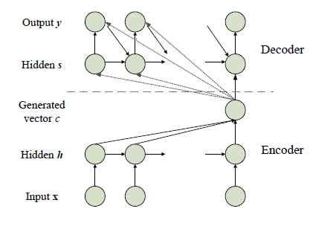
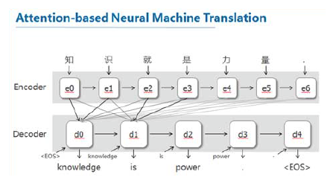
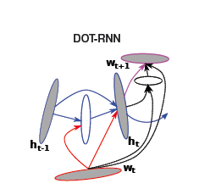
贰
Encoder-decoder Framework
sequence-to-sequence
Notes:
本模型选用的基本框架是引入了注意力机制，使用GRU作为基本单元的encoder-decoder框架。encoder-decoder框架常用于机器翻译、对话生成等 的工作。
GRU是RNN的一种变型，和LSTM类似。属于DOT-RNN一类。
将“知识就是力量”翻译成“Knowledge is power”的过程中，Knowledge这次词的翻译需要我们把注意力放在“知识”上，而非单纯的“知”或者“识”。这个就是注意力机制的一个功能。

Slide 11

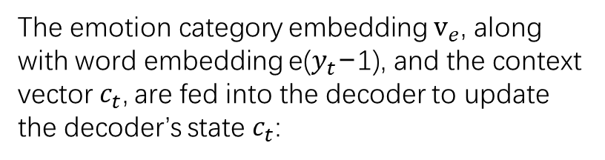
贰
Emotion Category Embedding
Emotion Category:
A high-level abstraction of an emotion expression
A real-valued, low dimensional vector.
Decoder State:
The emotion category embedding $v_{e}$, along with word embedding e($y_{t}$−1), and the context vector${ c}_{t}$, are fed into the decoder to update the decoder’s state $c_{t}$:
Notes:
因为情绪类别是情绪表达的高度抽象，在情绪对话生成中最直接的方式就是将要生成的响应的情绪类别作为附加输入。每一个情绪类别被表示为一个有实际值、低维度的向量。
对每一个情绪类别，我们随机地初始化，然后通过训练学习情绪类别的表示。将词向量，情绪类别向量，内容向量，作为decoder的输入来更新状态。根据decoder的状态st，可以生成下一个token yt.

Slide 12
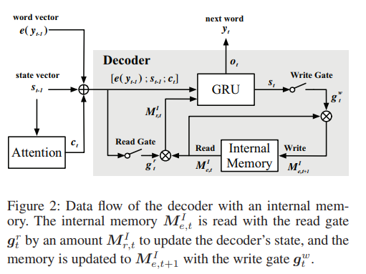




肆
Internal Memory
The read and write gates are then used to read from and write into the internal memory, respectively.
$⨂$ is element-wise multiplication
Notes:
上述的情感类别向量在生成过程中不会改变，这可能会牺牲句子的语法正确性。
图2虽然看上去复杂，主要是说明，在decoder过程开始前，每个类别都有一个内部情绪状态。在每一步，情绪状态都会衰减一定量。一旦decoder完成，情绪状态量应该衰减到0，表示情感是被完全表达的。
当机器准备生成第t个应答词，有多大概率使用当前状态的情感状态，并更新下一时刻（t+1）的情感状态

Slide 13
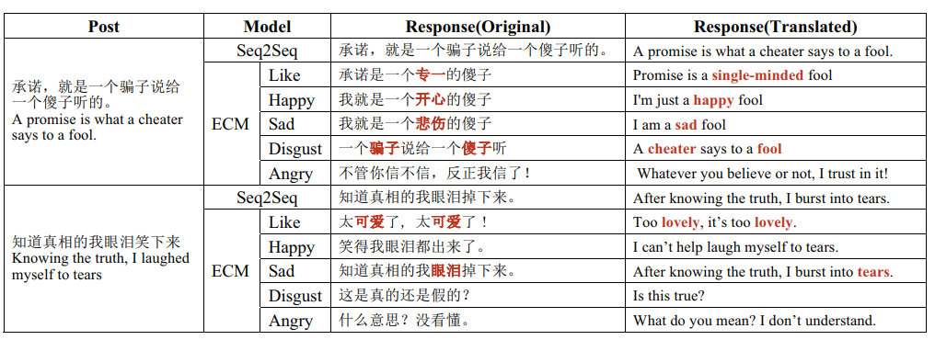
贰
External Memory
Notes:
加红的词语显示ECM可以通过用情感词外部记忆更清晰的表达情绪。

Slide 14
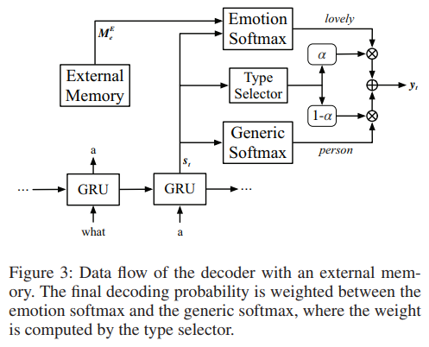
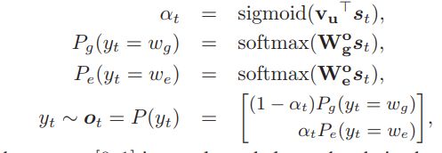
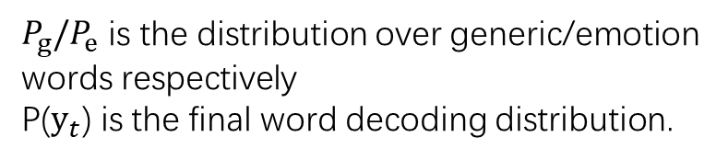
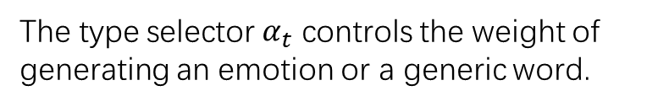
贰
External Memory
The type selector $α_{t}$ controls the weight of generating an emotion or a generic word.
$P_{g}/P_{e}$ is the distribution over generic/emotion words respectively
P($y_{t}$) is the final word decoding distribution.
Notes:
内部情绪状态的变化与单词之间的相关性是隐含的，而不是直接可观察的。句子中包含的情绪词的不同导致句子情绪表达也不同。例如：lovely和awesome相比于普通词person和day，有着更强的情绪表达。external memory模块通过给情绪词和普通词分配不同的产生概率来明确的建模情绪表达。
将decoder部分的词典分为不相交的通用词典和情绪词典，根据预先计算的情绪显示控制每个step输出的word。
总结一下，引入的三个机制，情感类别嵌入考虑的是整个句子的情感状态，内部记忆模型考虑的是在生成每个词时隐式的情感状态，而外部记忆模型考虑的是最终生成具体词语时显式的情感状态。

Slide 15

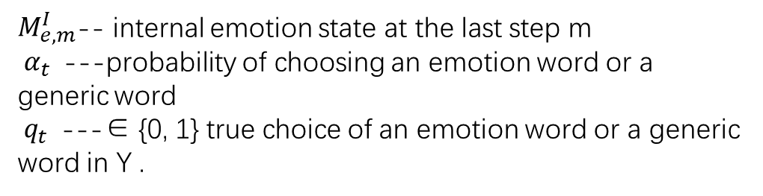
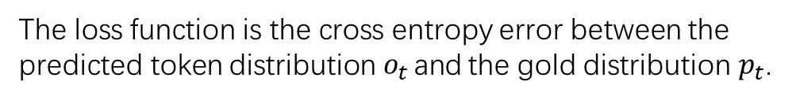
壹
Loss Function
The loss function is the cross entropy error between the predicted token distribution${ o}_{t }$and the gold distribution $p_{t}$.
$M_{e,m}^{I}$-- internal emotion state at the last step m
${ α}_{t }$ ---probability of choosing an emotion word or a generic word
${ q}_{t }$ ---∈ {0, 1} true choice of an emotion word or a generic word in Y .
Notes:
考虑交叉熵作为损失函数，ot表示最终应答词通过上述模型得到的分布式表示，而pt表示最终应答词的真实分布式表示；MIem则是正则项即表示的是最后一步时内部情绪状态，αt可以理解为应答词为情感词yt的概率，qt∈{0,1}表示是否使用情感词的情况，

Slide 16
叁
We used Tensorflow to implement the proposed model.
实验数据及结果

Slide 17
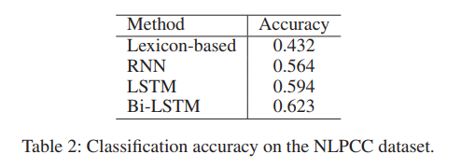
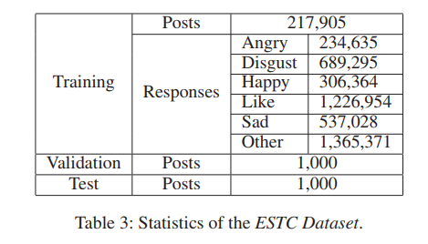
叁
Datasets
Build an emotion classifier
NLPCC emotion classification dataset,
23,105 sentences (annotated as Anger, Disgust, Fear, Happiness, Like, Sadness, Surprise, and Other)from Weibo
Annotation STC with Emotion classifier
the STC conversation dataset, including 219,905 posts and 4,308,211 responses
Notes:
为了获得大规模的有标签的情绪数据集，论文作者先利用人工标注的数据集（NLPCC2013 and NLPCC2014 dataset）去掉数据量较少的两类情绪，得到6类情感数据集。
再用来训练了多个情感分类器，选择了其中效果最好的Bi-LSTM分类器。
然后利用该分类器去标注STC数据集（Shang,Lu,and Li 2015）。

Slide 18
叁
Parameters and Details
2-layer GRU structures with 256 hidden cells
Use the stochastic gradient descent (SGD) algorithm with mini-batch.
Batch size and learning rate are set to 128 and 0.5, respectively.
The word embedding size is set to 100. The vocabulary size is limited to 40,000. The embedding size of emotion category is set to 100.
generate diverse responses
Beam search(size:20) during decoding
Rerank responses by the generation probability after removing those containing unknown words
（6×256 )
The internal memory is a trainable matrix）.
The external memory is a list of 40,000 words (generic words and emotion words with different markers).
accelerate the training process
Use the parameters of the pre-trained seq2seq model
Notes:
Encoder以及decoder都使用2层的GRU网络，每一层包括256个节点。词向量设置为100，vocabulary设置在4万以下，情绪类别的向量表示设置在100.内部情绪状态记忆是一个6*256的矩阵，外部记忆使用了包括常用词和情感词的4万左右的列表。
使用随机梯度下降法，batch-size设置为128，学习率设置为 0.5。为了生成多样化的回复，在decode的过程中使用beam search（集束搜索） 的方法进行处理，除去未知的词语后根据生成概率来重新排列回复。其中，集束搜索可以看做是维比特算法的贪心形式。维比特算法，是根据自然语言句子生成的特性，利用动态规划方法，找到生成的最大可能性句子。集束搜索使用beam size参数来限制在每一步保留下来的可能性词的数量。为了加快训练过程，先用一个seq2seq的模型提前对训练，得到比较好的参数，再用来训练。

Slide 19
叁
Baselines
×：
Affect-LM (Ghosh et al. 2017) , unable to generate responses of different emotions for the same post
√：
seq2seq model (Sutskever, Vinyals, and Le 2014)
emotion category embedding model (Emb) created by us (the emotion category is embedded into a vector, and the vector serves as an input to every decoding position), similar to the idea of user embedding in (Li et al. 2016b).
Notes:
因为不能生成对同一post的不同情绪的回答，Affect-LM不能作为baseline.
因此，选用seq2seq以及情绪类别嵌入模型作为baseline。

Slide 20
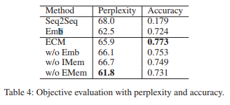
叁
Automatic Evaluation
BLEU –NOT FIT
Low correlation with human judgment.
At the content level, perplexity to evaluate the model (whether the content is relevant and grammatical).
PERPLEXITY
At the emotion level, we adopted emotion accuracy as the agreement between the expected emotion category and the predicted emotion category of a generated response by the emotion classifier
ACCURACY
RESULT
Notes:
机器翻译领域针对质量自动评测的方法Bleu不适合测量对话生成.针对情绪对话生成，选用Perpelxity用来评价模型在内容层面上是否相关且符合语法 ，accuracy用来测量是否生成的回复是否和之前给定的情绪类别一致。
结果上来看，ecm取得了最好的emotion accuracy，但是在perplexity上比seq2seq好，但是比emb差。这可能是因为损失函数不仅要考虑到复杂性，也要考虑到通用词和情感词的选取。实际上，accuracy比perplexity重要，因为perple在68时，复杂性就已经很流利且符合语法要求。
为了调查ecm其他部分的重要，特地设计了每次减少一个部分的实验证明。从表中可以看出，引入内部记忆不会降低语法性，而且还能动态平衡语法和情绪，没有外部记忆的ecm可以取得最好的perplexity。去掉外部记忆，accuracy降低的最多，说明其对取得更好的emotion accuracy 很重要。

Slide 21
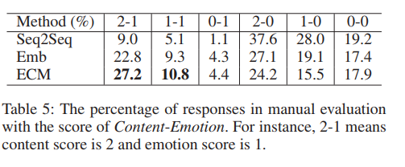
叁
Manual Evaluation
Given a post and an emotion category, responses generated from all the models were randomized and presented to three human annotators
Score a response in terms of Content (rating scale is 0,1,2) and Emotion (rating scale is 0,1), and also to state a preference between any two systems.
Notes:
为了更加体现对话系统是否符合人类情绪的要求，另外使用人工评测来验证结果。人工评测的方式为将所有模型生成的关于给定的post和情绪种类的回复，随机呈现在三个标注员前面。从两个层面上来评价模型，Content层面上是否自然合适看上去像人，Emotion层面上是否符合给定的情绪种类。Content分数为0,1,2，Emotion分数为0,1.随机取样了20个posts,所有模型一共生成了1200条回复。对于seq2seq，选取top 6回复，对于emb和ecm生成了6种情绪种类的回复。
从表5来看，在语言上得分2情感上得分1，ECM有27.2%,EMB只有22.8%，Seq2seq有9%。 这说明ECM 可以在语言和情感两个维度上生成恰当的回复

Slide 22
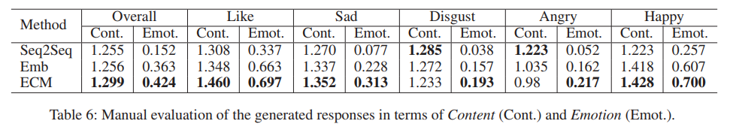
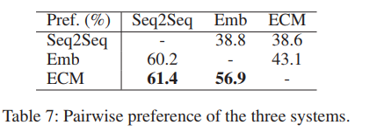
肆
Manual Evaluation
Notes:
从表6来看，ECM比其他方法在所有方面表现得更好。和emb相比，通过引入内部记忆he外部记忆表现得更好，这显示着ECM模型能够生成更明显的带有情绪的挥发。在Content 上指标 Emb 是1.256 ，ECM 是1.299 ，显示了ecm控制情感比重以及在内容上生成更合适的回复的能力。Disgust and Angry 上表现更不好，是因为数据太少。
实验表明，ECM 可以在语言和情感两个维度上生成恰当的回复，并且通过人工实验验证了人们偏好于引入了情感因素的对话系统

Slide 23
肆
Analysis of Emotion Interaction and Case Study
分析及总结

Slide 24
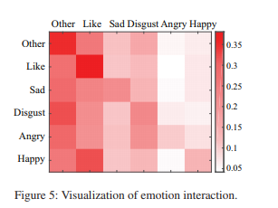
肆
Analysis
An emotion interaction pattern (EIP) is defined as
Frequent EIPs show that there are some major responding emotions given a post emotion category
The diagonal patterns indicate emotional empathy, a common type of emotion interaction.
There are also other EIPs for a post, indicating that emotion interactions in conversation are quite diverse, as mentioned earlier.
An EIP marked with a darker color occurs more frequently than a lighter color
Notes:
将情绪交互模式缩略为EIP，图5中颜色越深代表这种EIP出现的频率更高
1、频率高的eips表明在给定一情绪类别的post时，有些情绪会更容易出现。当post表达时开心时，回复通常为喜欢或者开心。
2、对话模式表明了情绪上的共感。
3、其他的eips 显示对话上情绪的互动是非常多变的。图5中，“Other”类别比其他的类别有更多数据，显示着eips偏向于这个类，这是因为数据不平衡以及情绪分类器的错误。对于频率低的eips，< Happy, Disgust >，< Happy, Angry > 说明缺少训练数据附加情绪分类器造成的错误，回复不是很合适。

Slide 25
肆
Future Work
Decide the most appropriate emotion category for the response
Explore the empathetic computer agent and the emotion interaction model
Notes:
1.选择最适合的情绪类别的回复。在给定一个post的情况下生成一个情绪化的回复，有多种方式可以选择回复的情绪类别：给定聊天机器人个性化的知识和许多背景知识；另一种方法是使用训练数据为给定post中的情绪找到最频繁的响应情绪类别，并将其用作响应情绪2.在此模型基础上，可以研究出很有共感的AI或者情绪互动模型
Paper的亮点是可以根据预先设定的情绪来生成文本，由被动化为主动，引入了response中的信息能降低perplexity。

Slide 26
感谢观看
汇报人：罗娟 2019级硕士

